Slide 1
Erasmus + 2015-2017

Slide 2
5 zemí
Česká republika (2 školy, my a Ostrava)
Slovensko
Polsko
Rumunsko
Chorvatsko

Slide 3
7 oblastí zkoumání
1. Dřevěné předměty a keramika
2. Kroje
3. Místní tradice a zvyky
4. Dřevěná architektura
5. Legendy
6. Hudba a tanec
7. Tradiční kuchyně

Slide 4
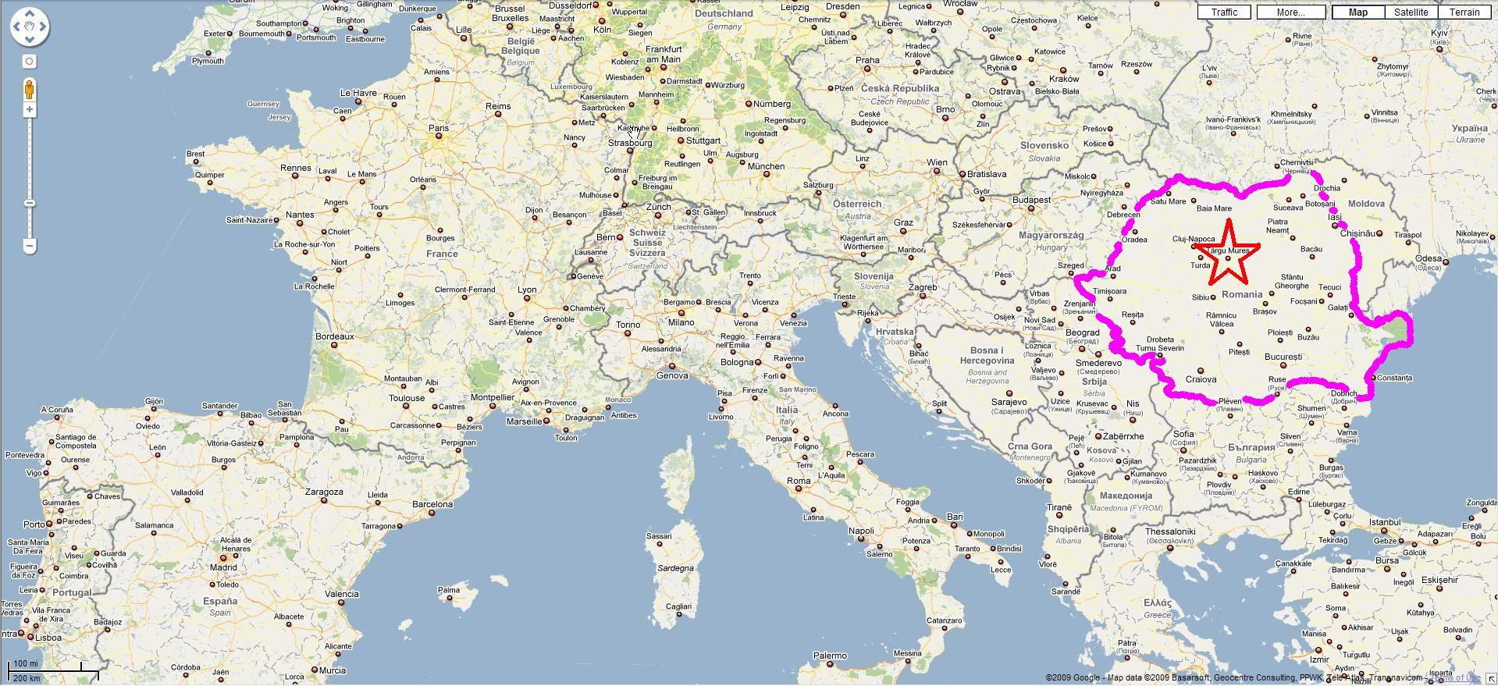
Mobility
Březen 2016 – Rumunsko
(13.3.) 14.3.-18.3. (19.3.) 2016
- 5 žáků

Slide 5
Cestu, stravu, ubytování, pojištění a výlety hradí EU
Žák dostane kapesné
Dárek pro rodinu

Slide 6
Česká republika
Květen 2016
(8.5.) 9.5.2016- 13.5. (14.5.)2016
- Žáci budou ubytováni v rodinách
Vyzvednout si žáka v neděli
Strava – zabezpečit snídani a večeři
Odvézt žáka na požadované místo v sobotu

Slide 7
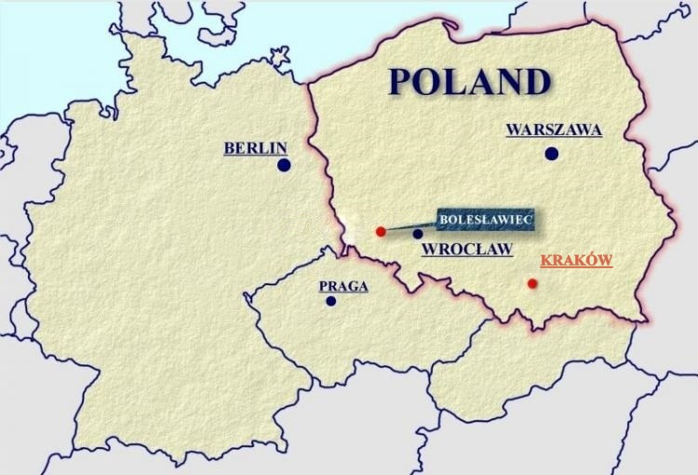
Srpen/září 2016 Polsko - Boleslawiec

Slide 8
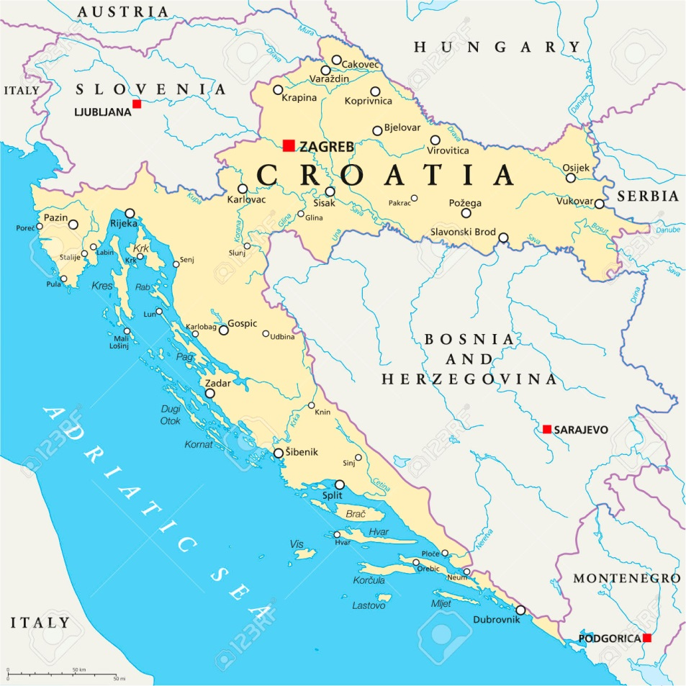
Duben 2017 Chorvatsko Zagreb

Slide 9
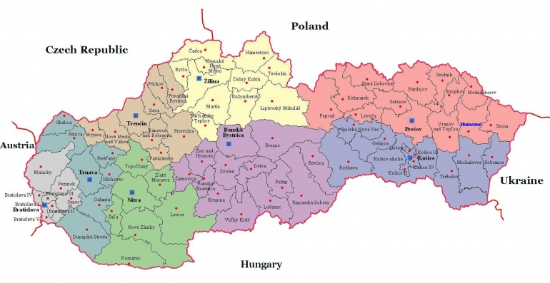
Září 2017 Slovensko Humenné

